Slide 1




מבוא לשיעור 7: מיון וסינון מידע
כיצד נדע לרכוש את המוצר הכי טוב עבורנו?
האם הטלפון הנייד שיש ברשותנו הוא הטוב ביותר בשבילנו?
בשיעור זה נלמד כיצד לקבל החלטה על סמך מידע המוצג בטבלת נתונים.
בטבלה יוצגו לנו נתונים על אודות מגוון סוגים של טלפונים ניידים.
המשימה שלנו תהיה למיין אותם ולסנן מתוכם את הטלפונים הניידים על פי קריטריונים שנקבל כך שיתאימו לצרכים של אנשים שונים.
לדוגמה: נתבקש לאתר מכשיר מתאים לאנשי הגיל השלישי על פי גודל המסך, כך שגודל המסך יהיה - 6.7 אינץ' לפחות.
התקדמו בלמידה בעזרת החצים במקלדת או באמצעות גלילה

Slide 2



מבוא לשיעור
בסיום לימוד היחידה תדעו למיין ולסנן נתונים בטבלה על פי שאלות שמעניינות אתכם ולקבל החלטות בהתאם לכך.
לדוגמה:
איזה טלפון נייד הכי מתאים לנו?
אם יש לנו ערוץ יוטיוב שאנו מעלים אליו תכנים, חשוב שאיכות המצלמה במכשיר שלנו תהיה גבוהה.
אם אנחנו מרבים לטייל בשטח ללא אפשרות טעינה למכשיר, מומלץ שיהיה לנו טלפון שאורך חיי הסוללה שלו ממושך.
השימוש בטבלת נתונים מתאים למגוון נושאים, למשל, איזה מנוי לחדר כושר הכי מתאים לנו לרכוש, לפי מגוון האימונים, איכות המדריכים, מחיר המנוי ועוד.
ידע זה יאפשר לנו גם לעזור לחברים ולבני משפחה לרכוש את המוצרים המתאימים ביותר עבורם.
התקדמו בלמידה בעזרת החצים במקלדת או באמצעות גלילה

Slide 3


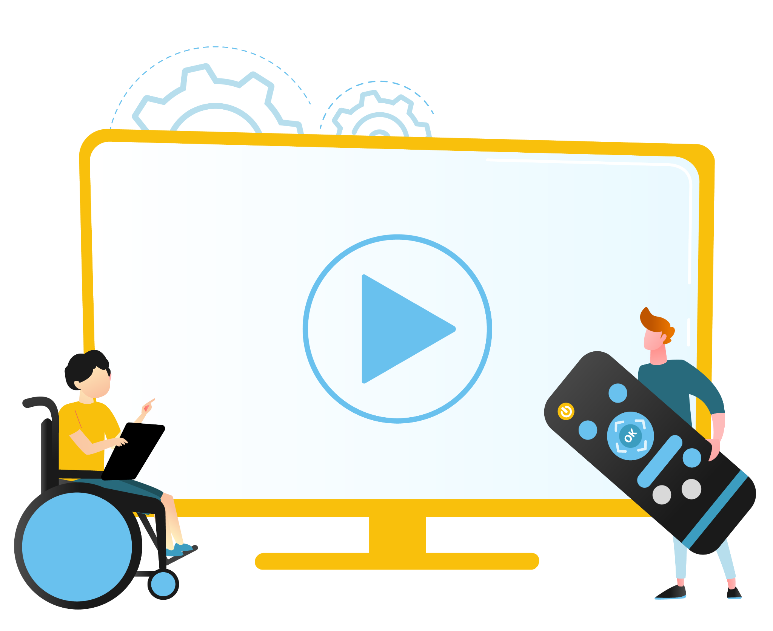

למידה
לצפייה מיטבית מומלץ לשנות את איכות הסרטון ל-HD.
סגרו את הלשונית וחזרו למרחב הלמידה

